Slide 1
PHP
Prof: Ederson da Costa

Slide 2

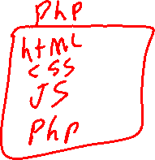
PHP
O que é um arquivo PHP?
Os arquivos PHP podem conter texto, HTML, CSS, JavaScript e código PHP
O código PHP é executado no servidor e o resultado é retornado ao navegador como HTML simples Arquivos PHP têm extensão ".php"
Notes:
Parte do cliente e a parte do provedor

Slide 3
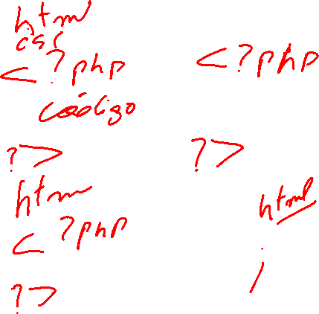
PHP
Um script PHP é executado no servidor e o resultado HTML simples é enviado ao navegador.
Sintaxe básica do PHP Um script PHP pode ser colocado em qualquer lugar do documento.
Um script PHP começa com <? Php e termina com ?>
as instruções PHP terminam com (;).
<?php
//Código PHP ;
?>
Notes:
Parte do cliente e a parte do provedor

Slide 4

PHP – Script Básico
<!DOCTYPE html> <html> <body> <h1>Meu Primeiro Código PHP</h1> <?php echo “Olá Senac!"; ?>
</body> </html>
Notes:
Parte do cliente e a parte do provedor

Slide 5

PHP – Script Básico – Quebrando linha
A quebra de linha pode ser feita adicionando um "<br>“ dentro das aspas em um bloco php:
echo “Linha 1 <br> Linha2";
Notes:
Parte do cliente e a parte do provedor

Slide 6
PHP – Script Básico
PHP é case-sensitivity de maiúsculas e minúsculas;
Em PHP, palavras-chave (por exemplo, if, else, while, echo, etc.), classes, funções e funções definidas pelo usuário não diferenciam maiúsculas de minúsculas.
O mesmo não ocorre para variáveis por exemplo:
Notes:
Parte do cliente e a parte do provedor

Slide 7


PHP – Script Básico
<!DOCTYPE html>
<html>
<body>
<?php
$color = "preto";
echo "Meu carro é " . $color . "<br>";
echo "Minha casa é " . $COLOR . "<br>";
echo "Minha bicicleta é" . $coLOR . "<br>";
?>
</body>
</html>
Notes:
Parte do cliente e a parte do provedor

Slide 8
PHP – Script Básico
Veja o exemplo onde apenas a primeira instrução exibirá o valor da variável $color! Isso ocorre porque:
$color
$COLOR
$coLOR
são tratados como três variáveis diferentes:
Notes:
Parte do cliente e a parte do provedor

Slide 9

PHP – Script Básico - Comentários
<!DOCTYPE html> <html> <body> <?php // Comentário simples
# comentários simples
/* Comentário em Multiplas
Linhas
*/
?> </body> </html>
Notes:
Parte do cliente e a parte do provedor

Slide 10
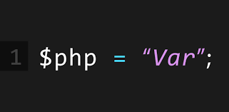

PHP – Script Básico - Variáveis
No PHP, uma variável começa com o sinal $, seguido pelo simbolo de atribuição, mais o nome da variável:
<?php $txt = “Senac!"; $x = 5; $y = 10.5; ?>
Após a execução das instruções, a variável $txt terá o valor Senac!, a variável $x o valor 5 e a variável $y o valor 10,5.
Notes:
Parte do cliente e a parte do provedor

Slide 11
PHP – Script Básico – Tipos de dados variáveis
Integer = 100
float = 10.5
String = “Valor”
Boolean = false/true
Não é necessário declarar a variável, o PHP identifica o tipo da variável.
Notes:
Parte do cliente e a parte do provedor

Slide 12
PHP – Script Básico - Variáveis
Ao atribuir um valor de texto a uma variável, coloque aspas ao redor do valor.
Ao contrário de outras linguagens de programação, o PHP não possui comando para declarar uma variável.
Ele é criado no momento em que você atribui um valor a ele pela primeira vez.
Notes:
Parte do cliente e a parte do provedor

Slide 13
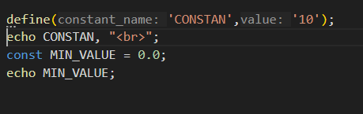

PHP – Script Básico - Constantes
Uma constante é um identificador (nome) para um valor simples. Como o nome sugere, esse valor não pode mudar durante a execução do script .
define('MIN_VALUE', ‘0.0');
const MIN_VALUE = 0.0;
Notes:
Parte do cliente e a parte do provedor

Slide 14


PHP – Script Básico - echo
A instrução PHP echo é usada para enviar dados para a tela.
<!DOCTYPE html>
<html>
<body>
<?php
$txt = "ms.senac.br";
echo "Visite $txt!<br>";
echo "Visite ". $txt."!";
?>
</body>
</html>
Notes:
Parte do cliente e a parte do provedor

Slide 15
PHP – Script Básico - echo
O ponto entre string/variaveis serve para separar os objetos, efetuando a concatenação;
Adicionalmente podem-se utilizar os comandos print e printf:
print “script PHP”
Notes:
Parte do cliente e a parte do provedor

Slide 16

PHP – Script Básico – Operações Matemáticas
$num1 = 10;
$num2 = 20;
$soma = $num1+$num2;
Notes:
Parte do cliente e a parte do provedor

Slide 17
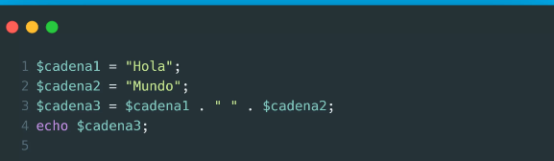
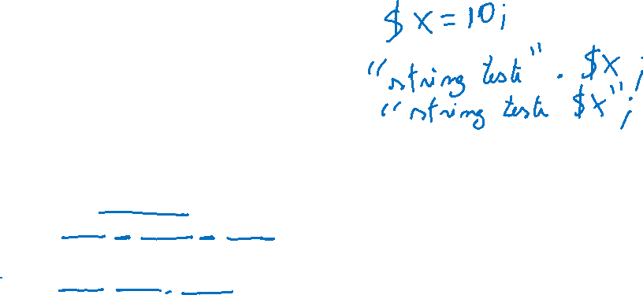
PHP – Script Básico – Concatenar
O operador de concatenação ('.'), retorna a concatenação dos seus argumentos direito e esquerdo.
echo “A soma de “ .$num1.”+”.$num2.”=“.$soma;
echo “A soma de $num1+$num2=$soma”;
//Similares
Notes:
Parte do clHá dois operadores de string. O primeiro é o operador de concatenação ('.'), que retorna a concatenação dos seus argumentos direito e esquerdo. O segundo é o operador de atribuição de concatenação ('.='), que acrescenta o argumento do lado direito no argumento do lado esquerdo. Veja em Operadores de Atribuição para mais informações.iente e a parte do provedor

Slide 18
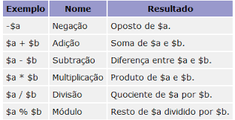

PHP – Script Básico – Operações Matemáticas
Adição +
Subtração -
Divisão /
Multiplicação *
Módulo (Resto) %
Notes:
Parte do cliente e a parte do provedor

Slide 19
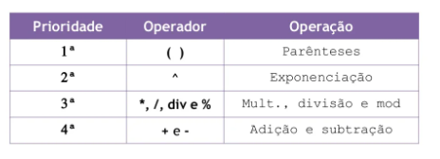
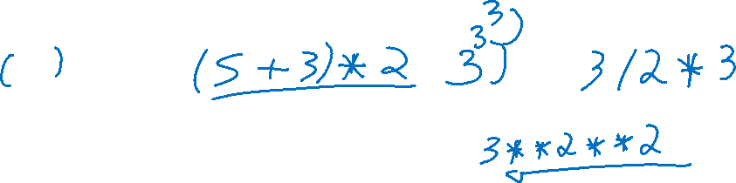
PHP – Script Básico – Regras de Precedência
Prioridade | Operador | Operação
1ª | ( ) | Parênteses
2ª | ** | Exponenciação
3ª | * / % | Mult, Div, Mod
4ª | + - | Adição e Subtração
Operadores de mesma precedência, utiliza-se a regra da esquerda para a direita.
Notes:
Parte do cliente e a parte do provedor

Slide 20
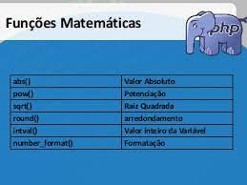
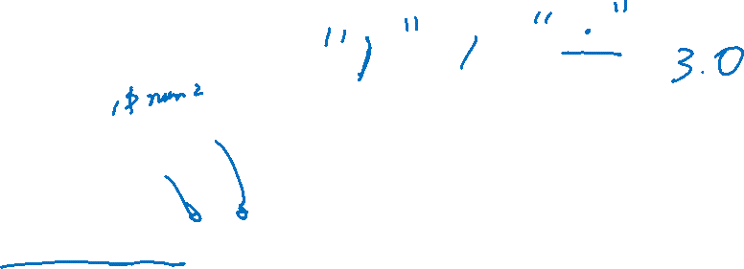
PHP – Script Básico – Operações Matemáticas
Abs($num)
Pow ($num)
Sqrt ($num)
Round ($num)
Intval ($num )
Number_format( $num, 2, “,”,”.”)
Number format (a “,” vai substituir o “.” se não informado segue o padrão americano “.”
Notes:
Parte do cliente e a parte do provedor

Slide 21
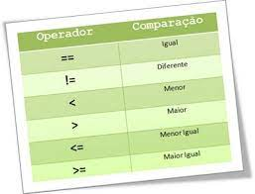
PHP – Script Básico – Operadores Relacionais
== igual
!= diferente
< menor
> maior
<= menor ou igual
>= maior ou igual
Notes:
Parte do cliente e a parte do provedor

Slide 22
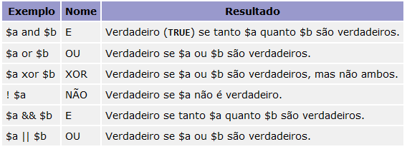

PHP – Script Básico – Operadores Lógicos
Os operadores lógicos trabalham com valores booleanos, com o objetivo de avaliar expressões cujo valor pode ser verdadeiro ou falso, ou seja, implementando a lógica booleana.
and(e) – O resultado verdadeiro só será obtido quando ambos dos dados comparados forem verdadeiros.
or(ou) – O resultado verdadeiro só será obtido quando pelo menos um dos dados comparados for verdadeiro.
&&(e) – Igual ao operador AND.
||(ou) – Igual ao operador OR.
Notes:
Parte do cliente Os operadores lógicos trabalham com valores booleanos, com o objetivo de avaliar expressões cujo valor pode ser verdadeiro ou falso, ou seja, implementando a lógica booleana.
and(e) – O resultado verdadeiro só será obtido quando ambos dos dados comparados forem verdadeiros.
or(ou) – O resultado verdadeiro só será obtido quando pelo menos um dos dados comparados for verdadeiro.
xor – O resultado verdadeiro só será obtido quando pelo menos um dos dados comparados for verdadeiro, mas não ambos.
!(não) – O resultado verdadeiro só será obtido se o valor dado não for verdadeiro.
&&(e) – Igual ao operador AND.
||(ou) – Igual ao operador OR.
e a parte do provedor

Slide 23

PHP – Script Básico – Operador ternário
Expressão?verdadeiro:falso;
È efetuada a expressão de comparação, caso seja verdadeira é apresentado o valor verdadeiro, caso falso, é exibido o valor falso.
$num1>$num2?$num1:$num2;
$maior=$num1>$num2?$num1:$num2;
É possível atribuir esse valor a uma variável.
Notes:
Parte do cliente e a parte do provedor

Slide 24

PHP – Script Básico – _GET
O método GET é um dos métodos utilizados para o envio de dados de um formulário web para processamento por um script PHP.
Ele se baseia na variável superglobal $_GET, que é um array associativo de variáveis que são passadas para o script atual via o método HTTP GET.
Notes:
Parte do cliente e a parte do provedor

Slide 25
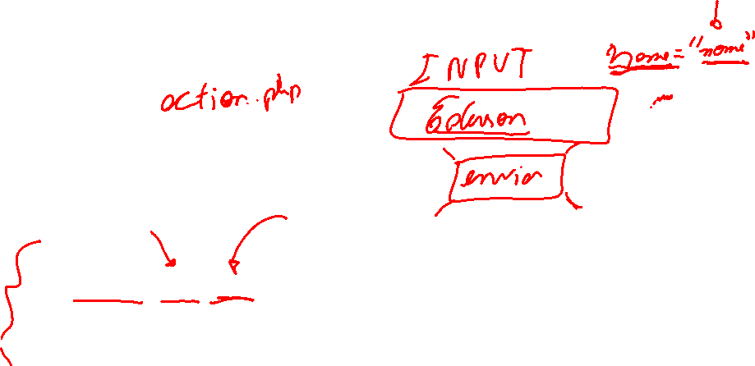
PHP – Script Básico – _GET
Todas as variáveis recebidas usando o método GET estarão disponíveis para leitura na variável $_GET[‘nome_variavel’]
Ex.
<?php
$nome = $_GET[“nome"];
echo “O nome digitado =“. $nome;
?>
Notes:
Parte do cliente e a parte do provedor

Slide 26
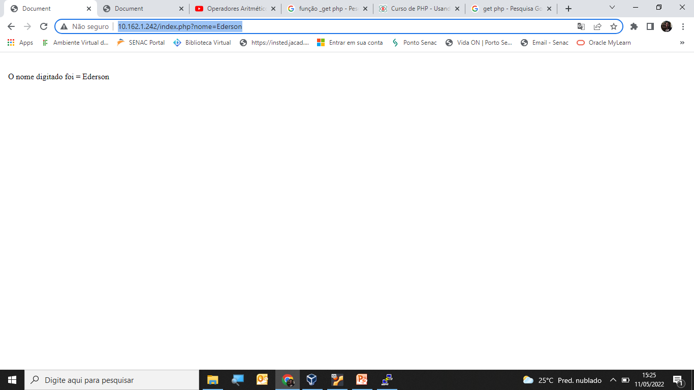
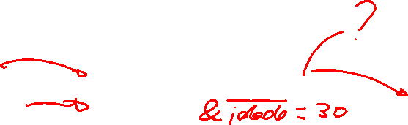
PHP – Script Básico – _GET
Repassar na Url do navegador o valor da variável:
http://10.162.1.242/index.php?nome=Ederson
Para adicionar valores a mais de uma variável, utilize o caractere “&”.
Ex. http://10.162.1.242/index.php?nome=Ederson&idade=25
Notes:
Parte do cliente e a parte do provedor

Slide 27
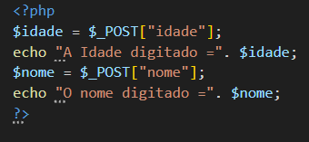
PHP – Script Básico – _POST
POST: Os dados são enviados no corpo da requisição HTTP, não sendo visíveis na URL.
Isso permite enviar um volume maior de dados sem que eles apareçam na barra de endereços, tornando mais seguro do que o método GET para enviar informações sensíveis, como senhas.
Notes:
Parte do cliente e a parte do provedor

Slide 28
THANKS!
Alguma pergunta?
edersondacosta@hotmail.com

